Slide 1
ВЫПУСКНАЯ КВАЛИФИКАЦИОННАЯ РАБОТА
Система онлайн-заказа
и доставки готовых блюд
REST API · мобильное приложение для покупателей и курьеров ·
веб-панель администратора
Выполнил: Мелтонян Одиссей Гарикович
Руководитель: Самойлов Филипп Владимирович

Slide 2
ВВЕДЕНИЕ
Актуальность и проблема
2
— Рынок доставки еды растёт — пользователь ждёт оформление заказа в пару касаний и онлайн-оплату.
— Готовые решения дороги и закрыты — агрегаторы берут высокую комиссию, бизнес не владеет данными клиентов.
— Нужна единая система — связать в одном продукте покупателя, курьера и администратора.
— Разные платформы — клиентам удобно мобильное приложение, администратору — веб-панель.
ЦЕЛЬ РАБОТЫ
Разработать собственную информационную систему доставки готовых блюд, покрывающую полный цикл заказа — от выбора блюд покупателем до доставки курьером и управления администратором.

Slide 3
ПОСТАНОВКА
Задачи работы
3
01
02
03
Спроектировать архитектуру
Реализовать backend
Разработать мобильное приложение
Клиент-серверная модель, единый REST API, модель данных в PostgreSQL
Аутентификация, бизнес-логика заказов, разграничение прав по ролям
Интерфейсы покупателя и курьера на React Native
04
05
06
Создать веб-панель администратора
Интегрировать онлайн-оплату
Протестировать систему
Платёжный сервис с безопасным серверным подтверждением
Автоматические тесты всех компонентов и измерение покрытия
Управление меню, заказами и пользователями, аналитика

Slide 4
ПРОЕКТИРОВАНИЕ
Архитектура системы
4
Мобильное приложение
React Native (Expo) · покупатель / курьер
Веб-панель
React + Vite + Tailwind · администратор
axios + JWT
Backend API · Node.js + Express
JWT-аутентификация · авторизация по ролям · helmet · CORS · rate-limit · валидация
PostgreSQL
хранение данных (pg pool)
PayPalych
приём оплаты · postback с подписью

Slide 5
ИНСТРУМЕНТЫ
Технологический стек
5
Backend
Node.js
Express 4
PostgreSQL 15
JWT
bcryptjs
Мобильное приложение
React Native 0.81
Expo SDK 54
React Navigation 7
axios
WebView
Веб-панель
React 18
Vite 5
Tailwind CSS 3
React Router 6
Безопасность и оплата
helmet
cors
express-rate-limit
express-validator
PayPalych
Тестирование и инфраструктура
Jest
Vitest
Testing Library
Docker Compose

Slide 6
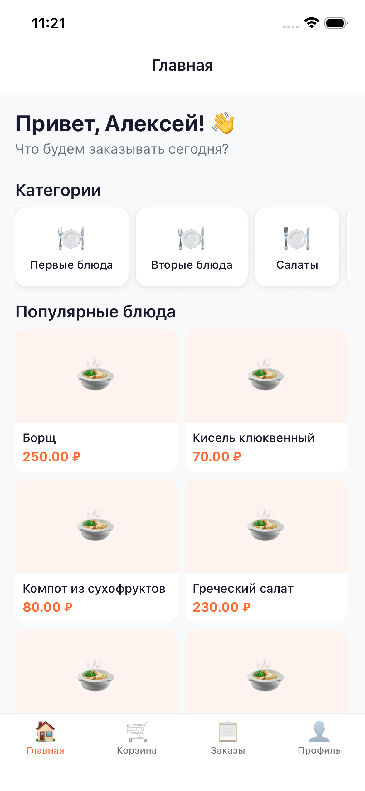
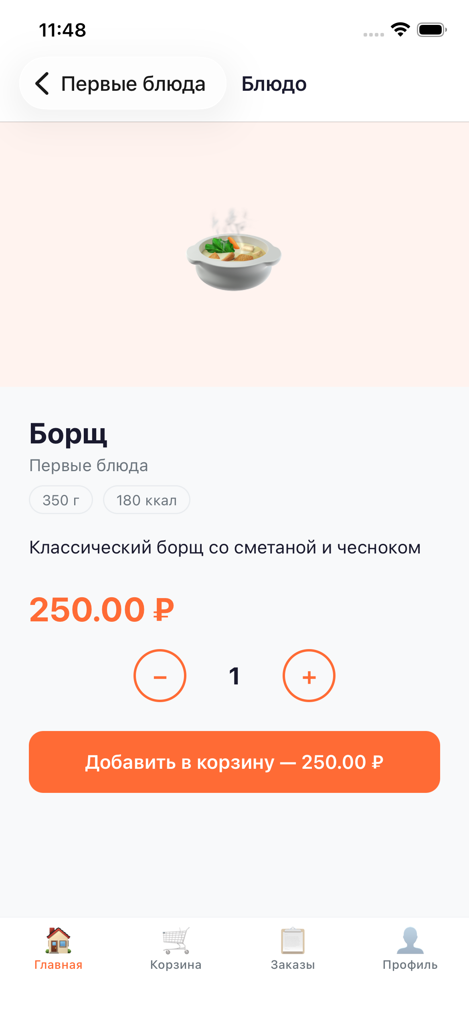
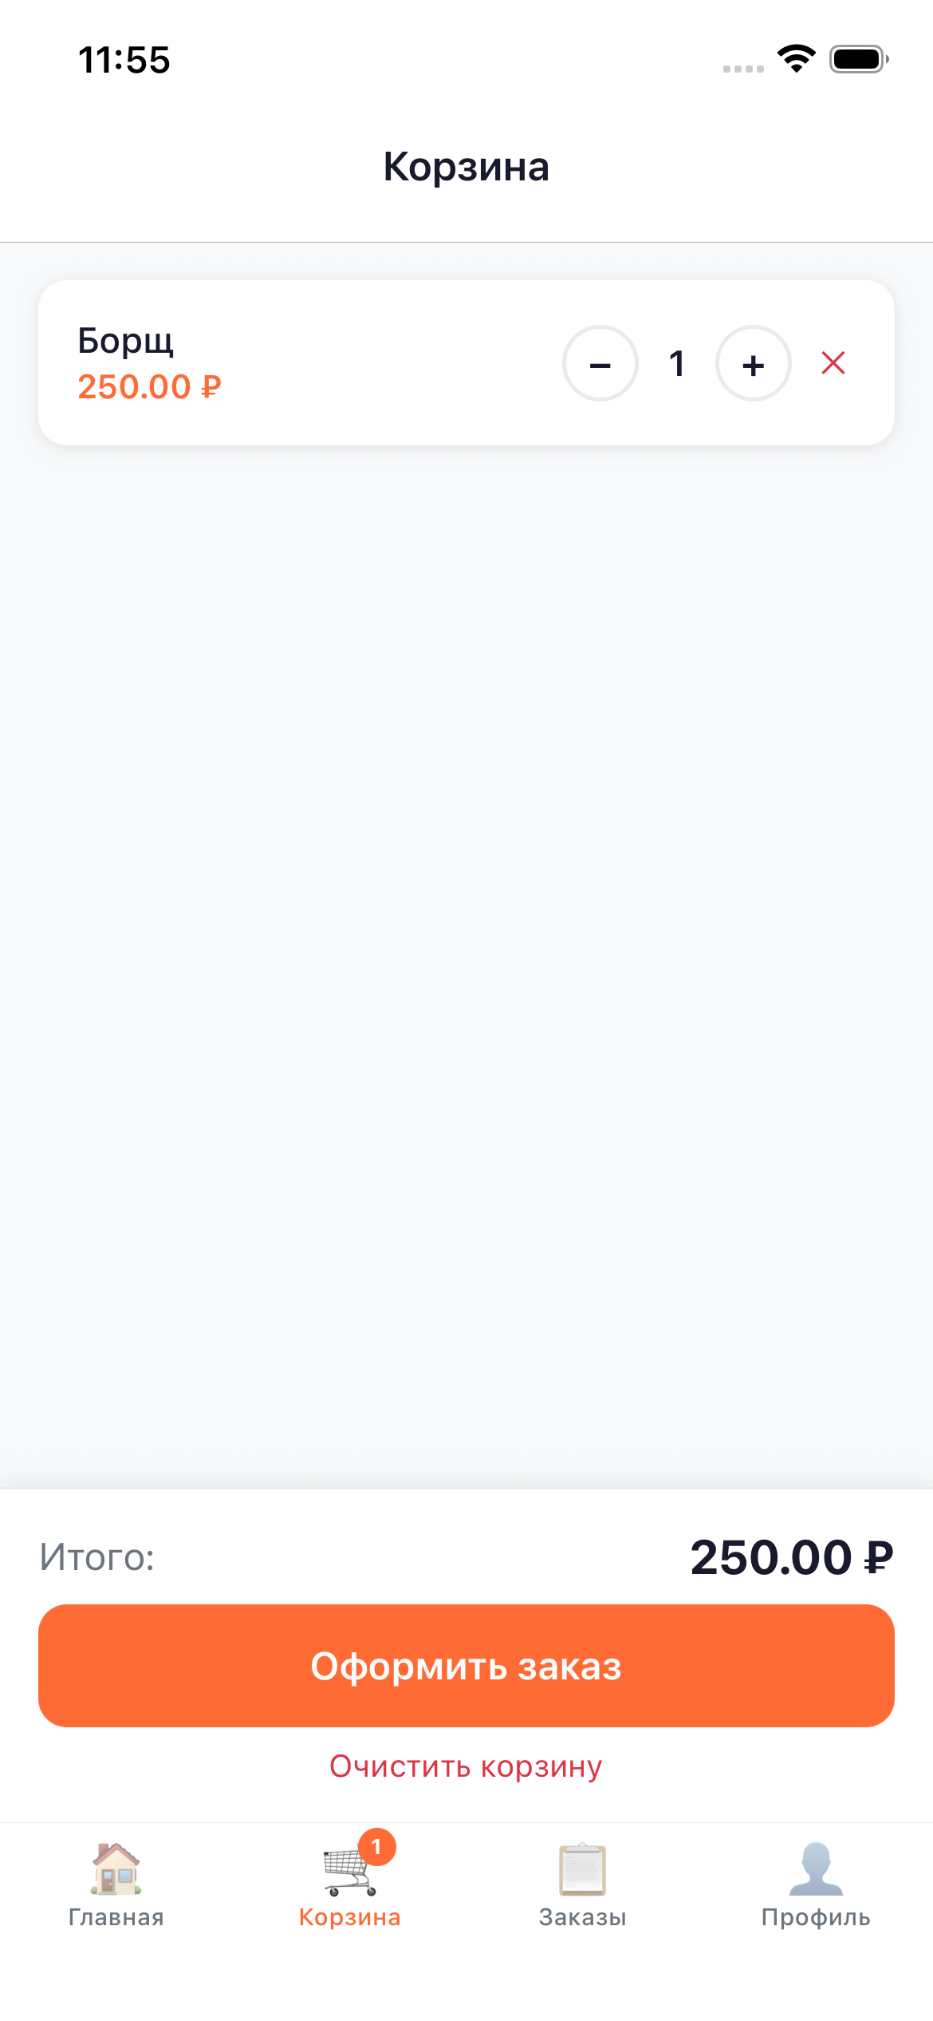
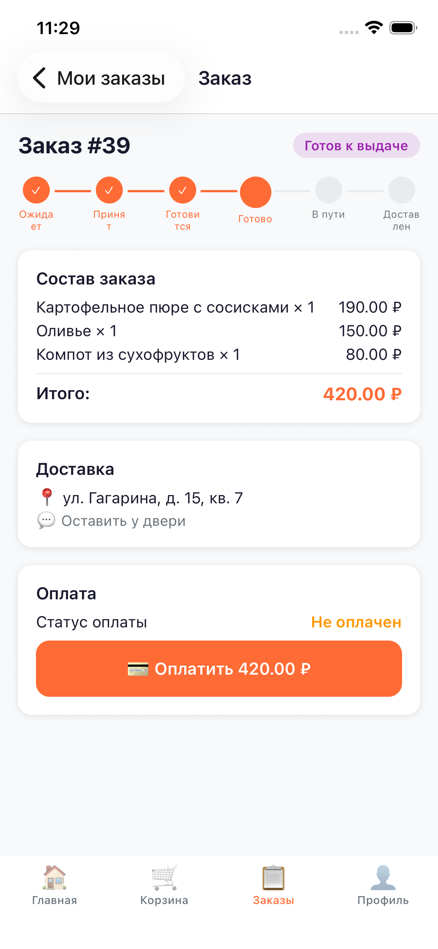
ФУНКЦИОНАЛ
Покупатель — мобильное приложение
6
— Регистрация и вход по email (JWT)
— Просмотр меню по категориям
— Карточка блюда с описанием
— Корзина и подсчёт суммы
— Оформление заказа с адресом
— Онлайн-оплата заказа
— Отслеживание статуса в реальном времени
— История заказов и профиль

Slide 8
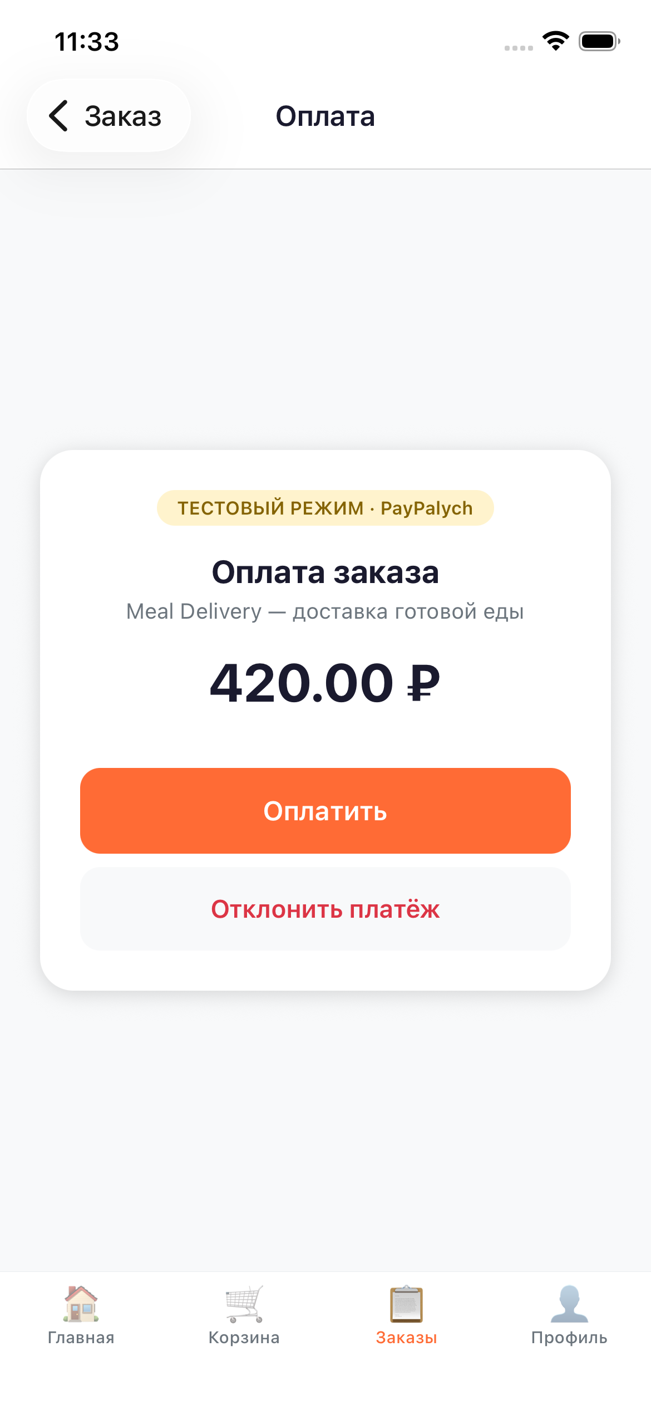
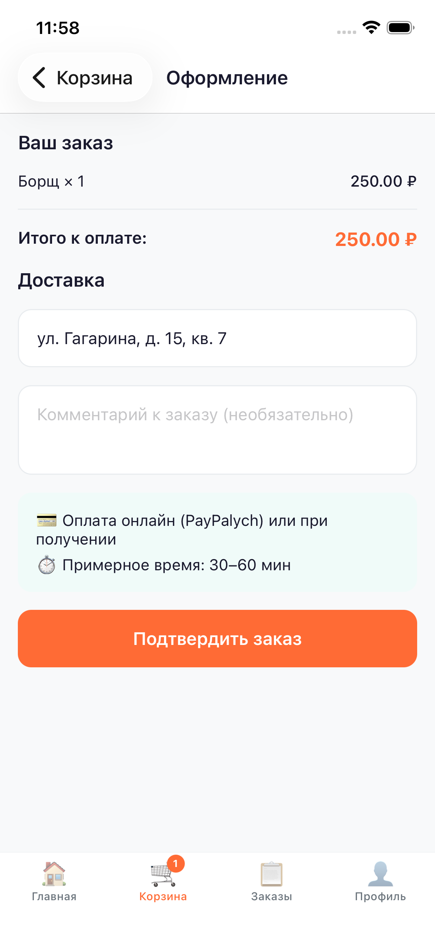
ФУНКЦИОНАЛ
Курьер и онлайн-оплата
7
КУРЬЕР
— Список доступных заказов к доставке
— Принятие заказа в работу
— Обновление статуса: «Принят» → «Доставлен»
ОНЛАЙН-ОПЛАТА (PayPalych)
— Создание платежа на стороне сервера
— Подтверждение — только через server-to-server postback
— Проверка подписи уведомления
— Тестовый режим-эмулятор для демонстрации

Slide 10
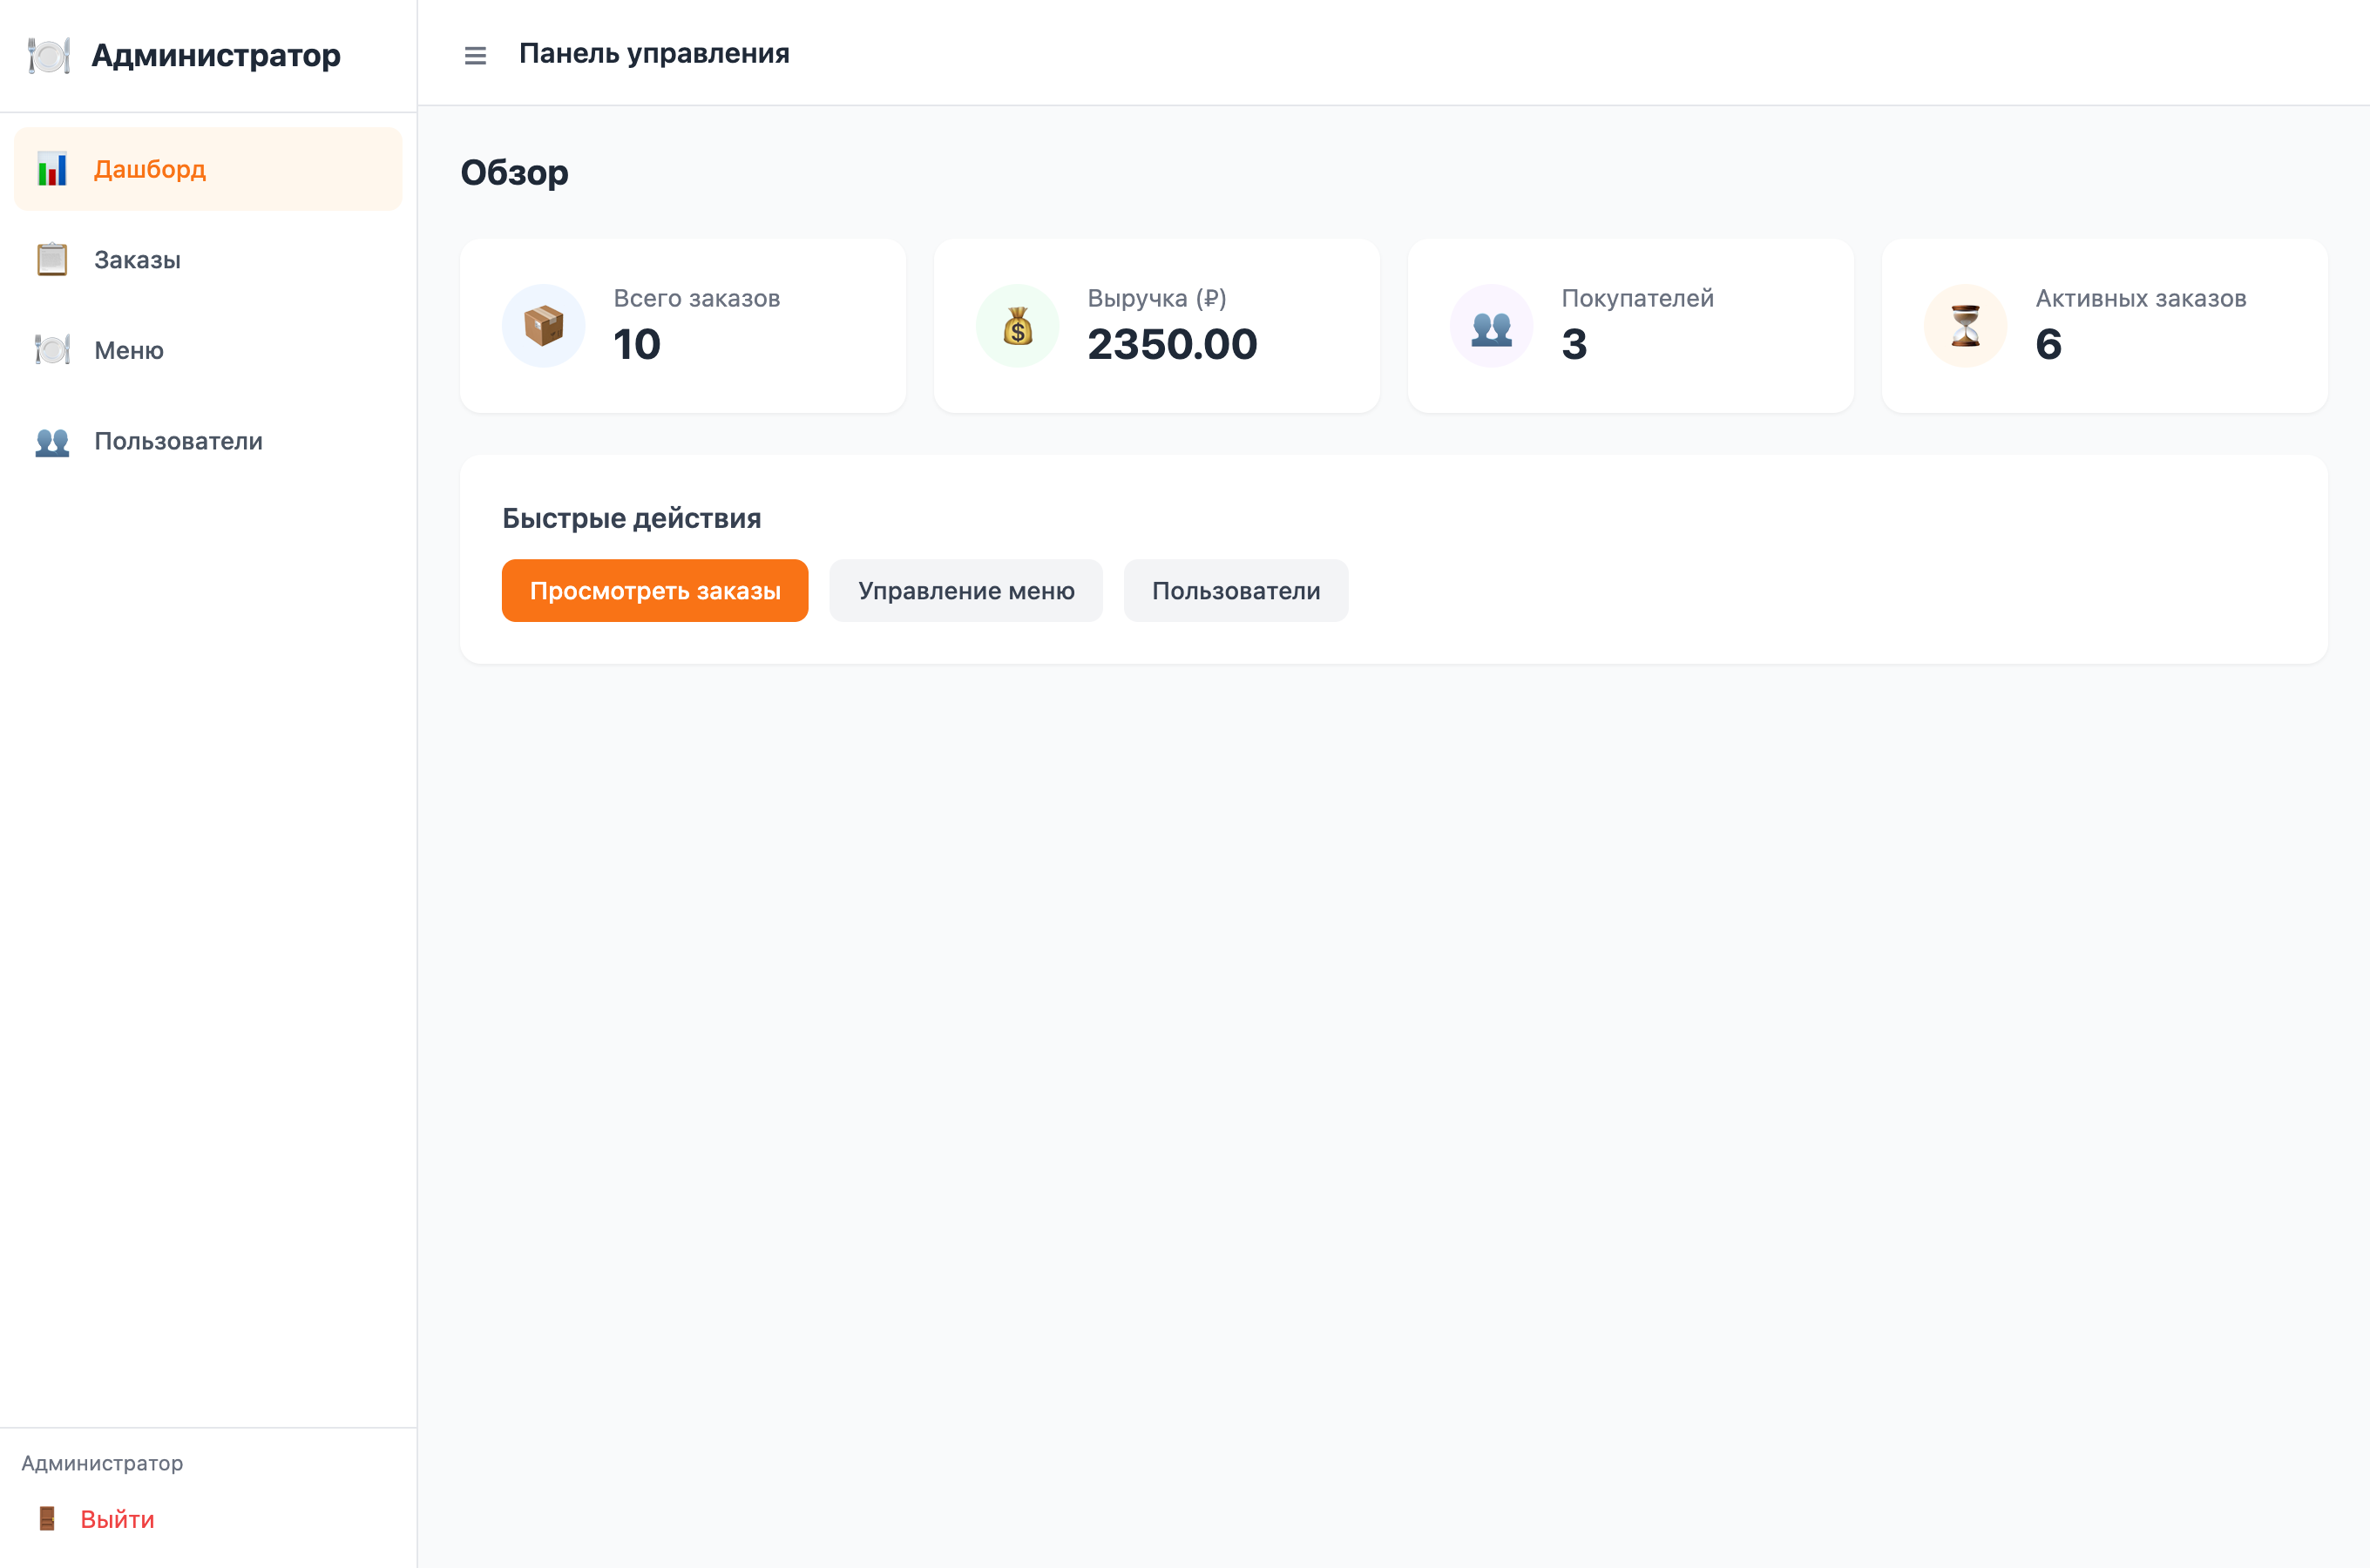
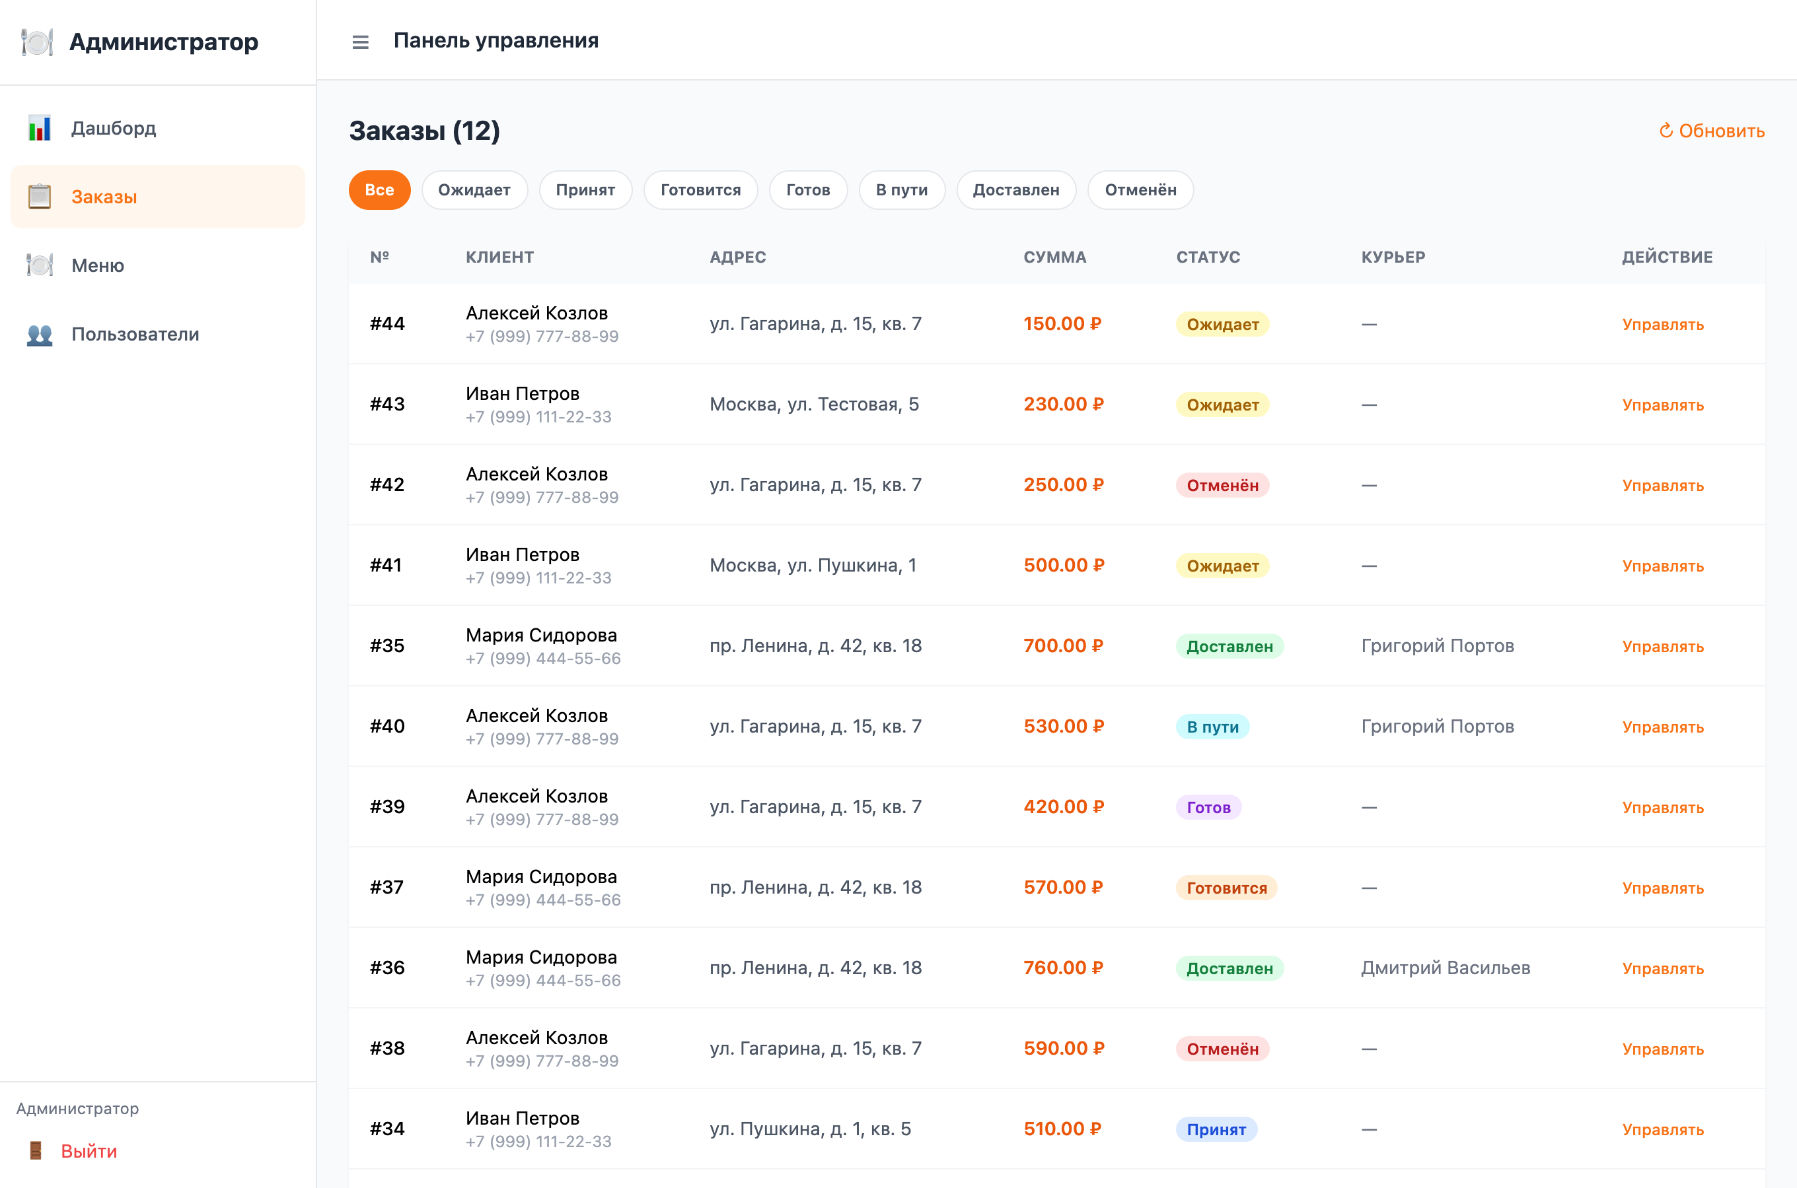
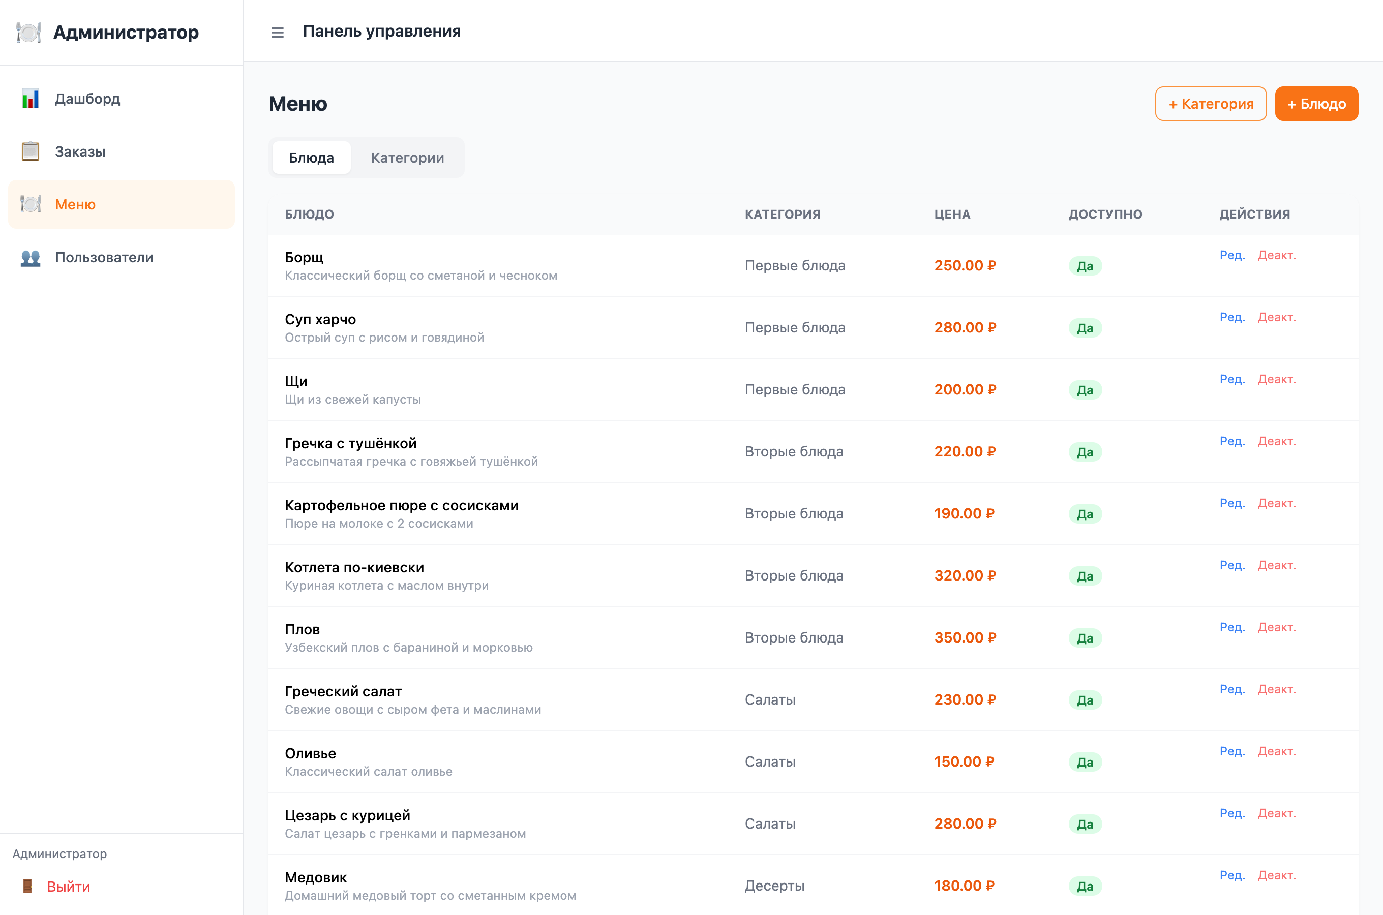
ФУНКЦИОНАЛ
Администратор — веб-панель
8
— Дашборд — заказы, выручка, клиенты
— Управление заказами — смена статусов, назначение курьеров
— Управление меню — категории и блюда (CRUD)
— Пользователи — покупатели и курьеры
— Блокировка — разблокировка аккаунтов

Slide 14
КАЧЕСТВО
Безопасность системы
9
JWT-аутентификация
Хеширование паролей
Разграничение по ролям
Stateless-сессии: токен в заголовке Authorization, без хранения сессий на сервере
Пароли хранятся как bcrypt-хеши, а не в открытом виде
middleware authorize() ограничивает доступ: customer / courier / admin
Защита по умолчанию
Серверная валидация
Безопасная оплата
helmet, CORS, ограничение частоты запросов на /auth
express-validator проверяет все входные данные
Подтверждение платежа — только server-to-server postback с проверкой подписи

Slide 15
КАЧЕСТВО
Тестирование и результаты
10
120
~82 %
3
5
автотестов всего
покрытие backend (строки)
клиентских роли
групп REST-эндпоинтов
Распределение тестов и инструменты
— Backend — 92 теста · Jest + Supertest
— Admin — 6 тестов · Vitest
— Mobile — 22 теста · Jest
— Проверены сценарии аутентификации и ролей
— Заказы: создание, статусы, отмена
— Оплата: postback и проверка подписи
— Запуск всей системы через Docker Compose

Slide 16
ИТОГИ
Заключение
11
— Цель достигнута — разработана работающая система доставки готовых блюд полного цикла.
— Единый REST API обслуживает два клиента с разграничением прав по ролям.
— Реализованы все роли — покупатель, курьер и администратор.
— Интегрирована онлайн-оплата с безопасным серверным подтверждением.
— Качество подтверждено — 120 автотестов, покрытие backend ~82 %.
— Готовность к запуску — развёртывание одной командой через Docker Compose.
ПЕРСПЕКТИВЫ РАЗВИТИЯ
— Push-уведомления о статусе
— Геокарта и трекинг курьера
— Рейтинги и отзывы о блюдах
— Программа лояльности
— Аналитика продаж и отчёты

Slide 17
Спасибо за внимание!
Готов ответить на ваши вопросы
Система онлайн-заказа и доставки готовых блюд · 2026

